Slide 1
YENİDOĞAN TOPUK KANI TARAMALARI İNT.DR.ASLI YÜSRA KURT 385264

Slide 2
YENİDOĞAN TARAMALARI
Yenidoğan taramaları ülkemizde Yenidoğan Metabolik ve Endokrin Hastalıkları Tarama Programı (NTP) kapsamında yürütülmekte
Bu taramalarla amaç yenidoğanların belirlenen hastalıklar açısından taranması, oluşacak zeka geriliği , beyin hasarları ve geri dönüşümsüz zararların engellenerek bu hastalıklar konusunda toplumun biliçlendirilmesi ve hastalıkların ekonomik yükünün azaltılmasıdır

Slide 3
HANGİ HASTALIKLAR?
Fenilketonüri 1987,1993
Konjenital Hipotiroidi 2006
Biyotidinaz eksikliği 2008
Kistik Fibrozis 2015
Konjenital Adrenal Hiperplazi 2017, 2022
Spinal Müsküler Atrofi 2022

Slide 4
FENİLKETONÜRİ
Fenilalanin hidroksilaz enziminin eksikliği ve fenilalanin birikimi
Tedavi edilmezse geri dönüşümsüz zeka geriliği, nöbetler, davranışsal bozukluklar, cilt tutulumu, yürüyüş bozuklukları

Slide 5
FENİLKETONÜRİ
Uygun kan örneğinden fenilalanin ölçümü yapılır.
≤2 mg/dl
2,1-3,9 mg/dl
≥4 mg/dl
TEKRAR
NORMAL
≤2 mg/dl
≥ 2,1 mg/dl
PEDİATRİST SEVK

Slide 6
KONJENİTAL HİPOTİROİDİ
Letarji, kalın sesli ağlama, beslenme problemleri, konstipasyon, miksödematöz yüz, makroglossi, umbilikal herni, geniş fontanel, hipotoni, hipotermi, kuru cilt, uzamış sarılık gibi semptomlar

Slide 7
KONJENİTAL HİPOTİROİDİ
Uygun kan örneği ile TSH değerlendirilmesi
<5,5 mIU/L
5,5-20 mIU/L
> 20 mIU/L
TEKRAR
T4 VE TSH ÖLÇÜMÜ
NORMAL
≤2 mg/dl
≥5,5 mIU/L
PEDİATRİST SEVK

Slide 8
BİYOTİDİNAZ EKSİKLİĞİ
Biyotidinaz enzimi eksikliğinde serbest biyotin oluşum döngüsü bozulur
Beslenme problemleri, kusma, deri bulguları (eritematöz raş, alopesi, seboreik veya atopik dermatit), büyümede gerilik, enfeksiyona yatkınlık, hipotoni, irritabilite, letarji , konvülsiyon, ataksi, koma, işitme ve görme kaybı, nörogelişimsel yetersizlik gibi nörolojik bulgular, metabolik asidoz, ketozis, hiperamonemi gibi semptom ve bulgular

Slide 9
BİYOTİDİNAZ EKSİKLİĞİ
Uygun kan örneği ile biyotidinaz enzim aktivitesi değerlendirilmesi
65 U üzeri
(Enzim aktivitesi var)
65 U ve altı
(Enzim aktivitesi düşük/yok)
TEKRAR
NORMAL
65 U üzeri
65 U ve altı
PEDİATRİST SEVK

Slide 10
KİSTİK FİBROZİS
7.kromozomdaki KTFR kodlayan gende mutasyonlar ile görülen OR bir hastalık
Mekonyum ileusu, solunumsal semptomlar, enfeksiyonlara yatkınlık, büyümede gerilik ile seyredebilir

Slide 11
KİSTİK FİBROZİS
Uygun kan örneğinden İmmun reaktif tripsinojen (IRT) ölçümü
≥ 90 μg/l
< 90 μg/l
TEKRAR
7-14.GÜN
NORMAL
NORMAL
≥ 70 μg/l
TER TESTİ İÇİN SEVK

Slide 12
KAH
Konjenital adrenal hiperplazi (KAH) adrenal̈ bezlerinin kortizolü (ve bazen de aldosteron) yeterli üretememesi ile karakterize
Eksikliğinde, adrenal yetmezlik gelişir ve hayatı tehdit eder, fark edilemediği için ciddi enfeksiyonlara maruziyet, hipoglisemik ataklar, elektrolit dengesizlikleri, zeka geriliği, boy kısalığı, bebeklik dönemlerinde ishal nedeniyle ölümlere neden olabilir

Slide 13
KAH
Uygun kan örneğinden 17 OHP ölçümü
≥ 36 hafta ve ≥ 2500 gr bebekler < 10 ng/ml 32-35 hafta ve 1500-2499 gr prematüre bebekler
< 15ng/ml
≥ 36 hafta ve ≥ 2500 gr bebekler ≥ 10 ng/ml 32-35 hafta ve 1500-2499 gr prematüre bebekler ≥ 15 ng/ml
Aynı örnekten ikinci basamak analiz
NORMAL
NORMAL
21S+17-OHP/F ≥ 1 ve/veya 11S ≥ 10 ng/mL
PEDİATRİSTE SEVK

Slide 14
SMA
Spinal müsküler atrofi (SMA), Kalıtsal, nöromüsküler (kas ve sinirler ile ilgili) bir grup hastalık
Kaslarda ilerleyici tarzda güçsüzlük ve kas kaybı ile karakterize
Dört tipi vardır ve en sık görüleni yaklaşık %60-70 görülme oranı ile SMA Tip I
SMA Tip I en sık görülen form, ciddi solunum yetmezliği ve nihayetinde iki yaşından önce hastanın kaybıyla sonuçlanan en ağır ve ölümcül formu

Slide 15
SMA
Uygun örneklerden öncelikle SMN1 gen moleküler analizi, şüpheli sonuç durumunda periferik kan örneği ve mevcut örnekten homozigot mutasyon analizi
Tarama laboratuvarında SMN1 Geni moleküler analizi
Mutasyon saptanmadı
Şüpheli sonuç
İleri tetkikler açısından homozigot mutasyon analizi

Slide 16
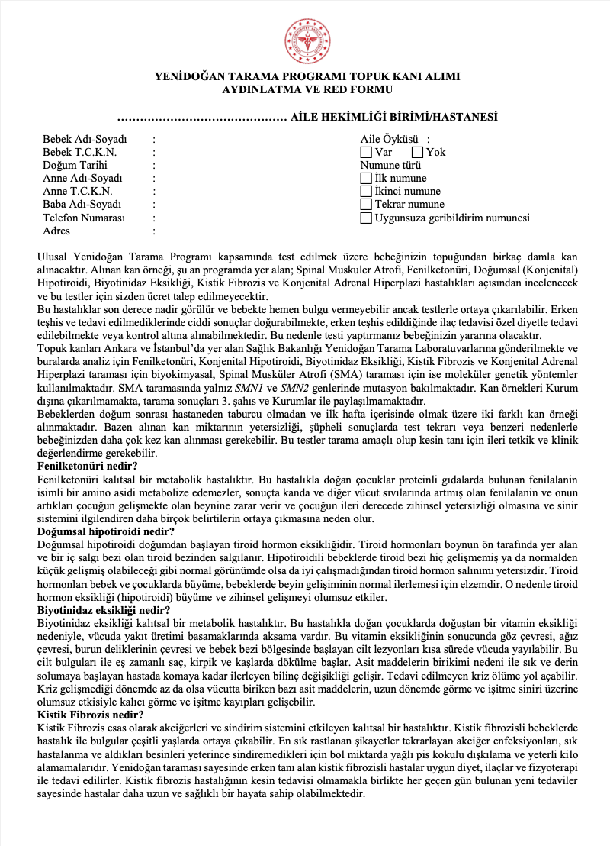
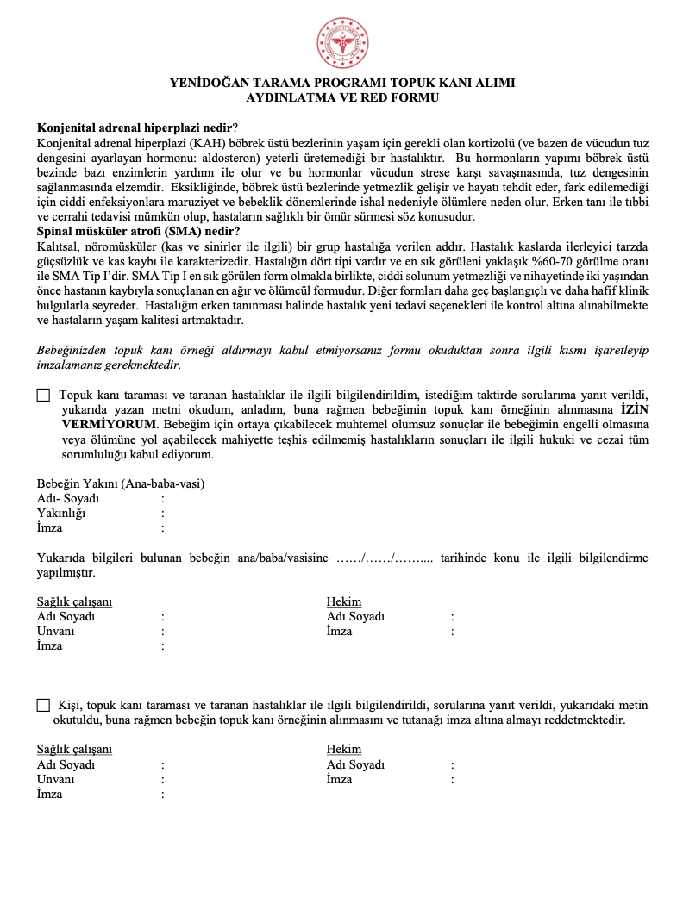
TOPUK KANI?
Topuk kanının uygun zamanda ve uygun şekilde alınması çok önemlidir(doğumdan 48 saat sonra beslenmeyi takiben)
Uygunsuz numunelerin tekrar örnekleri alınmalıdır

Slide 17
TOPUK KANI?
Numune kağıdının her bir sayfası uygun ve tam şekilde elle, okunaklı ve tükenmez kalem ile doldurulmalıdır
Özellikle annenin T.C. Kimlik Numarası başta olmak üzere bebeğe ulaşmak için zorunlu alanların tümünün eksiksiz ve doğru (mümkünse nüfus cüzdanından kontrol edilerek) doldurulmasına dikkat edilmelidir
Çoğul bebeklerde kaçıncı bebek olduğu formun üzerine yazılmalıdır
Prematürite ve düşük doğum ağırlığını değerlendirmek analiz sonucunu etkileyeceği için gebelik haftası ve bebek doğum ağırlığı mutlaka yazılmalıdır
“Ebeveyn Rıza” Beyan bölümü mutlaka kanı alınan veya alınamayan her bebek için doldurularak ailelere imzalatılmalıdır

Slide 18
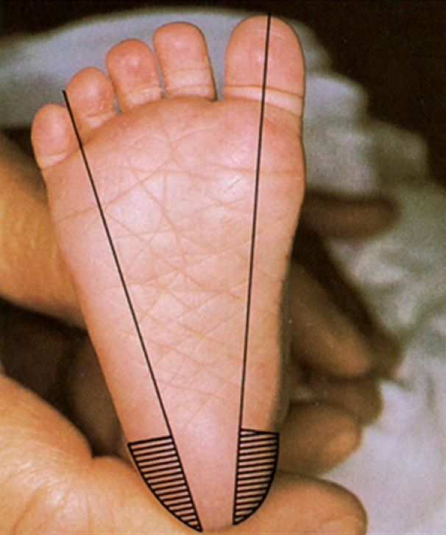
TOPUK KANI?
Kan alınması için topuğun plantar yüzlerinin medial veya lateral kısımları kullanılmalıdır.
Kan akışını arttırmak için, kan alınan bölge ısıtılmalıdır
Bebeğin bacağını kalp seviyesinin altında tutmak venöz kan akışını arttıracaktır.
Kan almadan önce deri % 70’lik izopropil alkol ile temizlenmeli, daha sonra kuruması beklenmeli veya steril bir gazlı bez ile kurulanmalıdır.

Slide 19
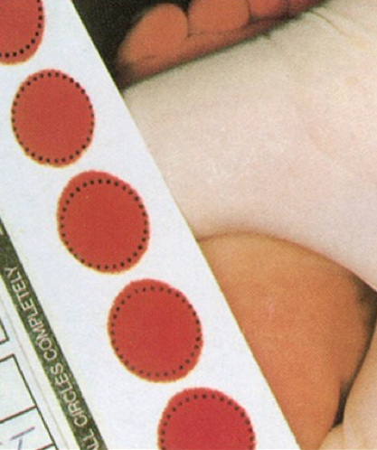
TOPUK KANI?
Kan alma işleminde her bebek için tek bir steril lanset kullanılmalı, ilk kan damlası silinmelidir
Guthrie kağıdının tek yüzüne ve işaretli alanın tamamını kaplayacak şekilde kan örneği alınmalıdır. Kan alma kağıdının her iki yüzünden de eşit büyüklükte kan lekesi izlenecek şekilde kan örneği alınmalıdır. Bu şekilde her beş işaretli alan doldurulmalıdır.
Kanın hemoliz olmaması veya doku sıvısıyla dilüe olmaması (seyrelmemesi) için topuk sağılmamalı veya aşırı derecede sıkılmamalıdır

Slide 20
TOPUK KANI?
Numune kağıdı üzerindeki kan damlalarına dokunulmamalıdır
Numune kağıtları, birbirleri ya da ıslak yüzeylerle temas ettirilmemelidir
Kan diğer yerlere bulaştırılmamalıdır
Kan alındıktan sonra kuruması için düz bir zemin üzerinde oda sıcaklığında (18-22°C) 2-3 saat bekletilmeli, tam olarak kurutulmalıdır
Kan damlasının doğrudan ısı ve ışık ile teması engellenmeli

Slide 21
TOPUK KANI?
İlk numune kağıtlarında; kan kuruduktan sonra üstten tutularak ayrılmalı, SMA için olan bölümü kilitli poşete konulmalı.
Örnek kuruduktan sonra nem almayacak şekilde zarf içine konularak ilgili birime (İSM, İlçe SM, TSM) ulaştırılana kadar
kurumdaki bir buzdolabında kutu içinde bekletilmelidir
Bekletilme için aşı dolabı dışında bir dolap kullanılmalıdır
Zorunlu hallerde aşı dolabı kullanılabilir ancak aşı soğuk zincirinin kırılmaması için aşı dolabının kapağı bu amaçla günde bir kez açılmalıdır

Slide 22
KAYNAKÇA
https://www.uptodate.com/contents/clinical-features-and-detection-of-congenital-hypothyroidism?search=konjenital%20hipotiroidizm&source=search_result&selectedTitle=1%7E84&usage_type=default&display_rank=1#H10
https://www.uptodate.com/contents/cystic-fibrosis-clinical-manifestations-and-diagnosis?search=kistik%20fibrozis&source=search_result&selectedTitle=1%7E150&usage_type=default&display_rank=1
https://www.uptodate.com/contents/spinal-muscular-atrophy?search=sma&source=search_result&selectedTitle=1%7E52&usage_type=default&display_rank=1
https://hsgm.saglik.gov.tr/depo/birimler/cocuk-ergen-sagligi-db/Programlar/NTP_Topuk_Kani_Alimi_Aydinlatma_ve_Red_Formu.pdf
https://hsgm.saglik.gov.tr/depo/birimler/cocuk-ergen-sagligi-db/Dokumanlar/Egitim_Dokumanlari/Halk/NTP_Halk_Egitimi.pdf
https://deprem.saglik.gov.tr/depo/deprem/afisler/ntp-afis-son-hali.pdf
https://www.pinterest.com/pin/baby-love--4644405856995346/

Slide 23
TEŞEKKÜRLER

